Slide 1

Die digitale Plattform für Marktanalyse,
Rabattmanagement und Warenwirtschaft
Eigenentwicklung · Stand V2.0 · Juni 2026
Präsentation für die Geschäftsführung

Slide 2
Auf einen Blick
NMGone bündelt alle wiederkehrenden Aufgaben rund um Apotheken-Marktanalyse, Rabatte, Kundendaten und Verkauf in einem einzigen, selbst entwickelten Programm.
14+
1
V2.0
100 %
Module unter einer
Oberfläche
Installation, eine
gemeinsame Datenbasis
Aktueller Stand –
Kasse inklusive
Eigenentwicklung –
auf uns zugeschnitten
Kernnutzen: maßgeschneidert auf unsere Prozesse, vollständig protokolliert (wer / was / wann), Daten bleiben im Haus.
2

Slide 3
Warum NMGone?
Die Ausgangslage – verteilte Werkzeuge, manueller Aufwand
1
Verteilte Excel-Dateien
Auswertungen, Rabatte und Kundenlisten lagen in vielen einzelnen Dateien – schwer aktuell zu halten.
Die Antwort
2
Manuelle Auswertung
Marktanalysen wurden von Hand zusammengestellt – zeitaufwendig und fehleranfällig.
Ein Programm statt vieler Insellösungen.
Eine gemeinsame Datenbasis für alle Module.
Jede Änderung wird automatisch protokolliert.
Von der Marktanalyse bis zum fertigen Verkauf – durchgängig.
3
Keine Nachvollziehbarkeit
Änderungen ließen sich kaum zurückverfolgen – wer hat wann was geändert?
4
Kein durchgängiger Verkaufsweg
Wareneingang, Lager und Verkauf waren nicht verbunden.
3

Slide 4
Eine Plattform – viele Module
Alle Werkzeuge erreichbar über ein gemeinsames Dashboard
Bedarfsanalyse
Produktanalyse
NMG-Rabatte
PK-Konditionen
PK-/ZW-Marktanalysen starten
Produktchancen erkennen
Rabatte, Statistik, Verlauf
Kundenindividuelle Rabatte
Kasse
Kunden
Mitarbeiter
Schulbank
Verkauf + Wareneingang
Kundenstamm & Historie
Zuständigkeiten & Profile
Lernvorschläge pflegen
Report
Vergleichs-Suche
Globale Suche
Abweichungsanalyse
Kunden-Ampel & Übersicht
PZN/Artikel schnell finden
Kunde, Analyse, Artikel
Manuell vs. Programm
Ges. Analysen
Daten aktualisieren
Roadmap & ToDo
Hilfe
Vorhandene Analysen öffnen
Stammdaten & Importe
Aufgaben im Blick
Bebildertes Handbuch
4

Slide 5
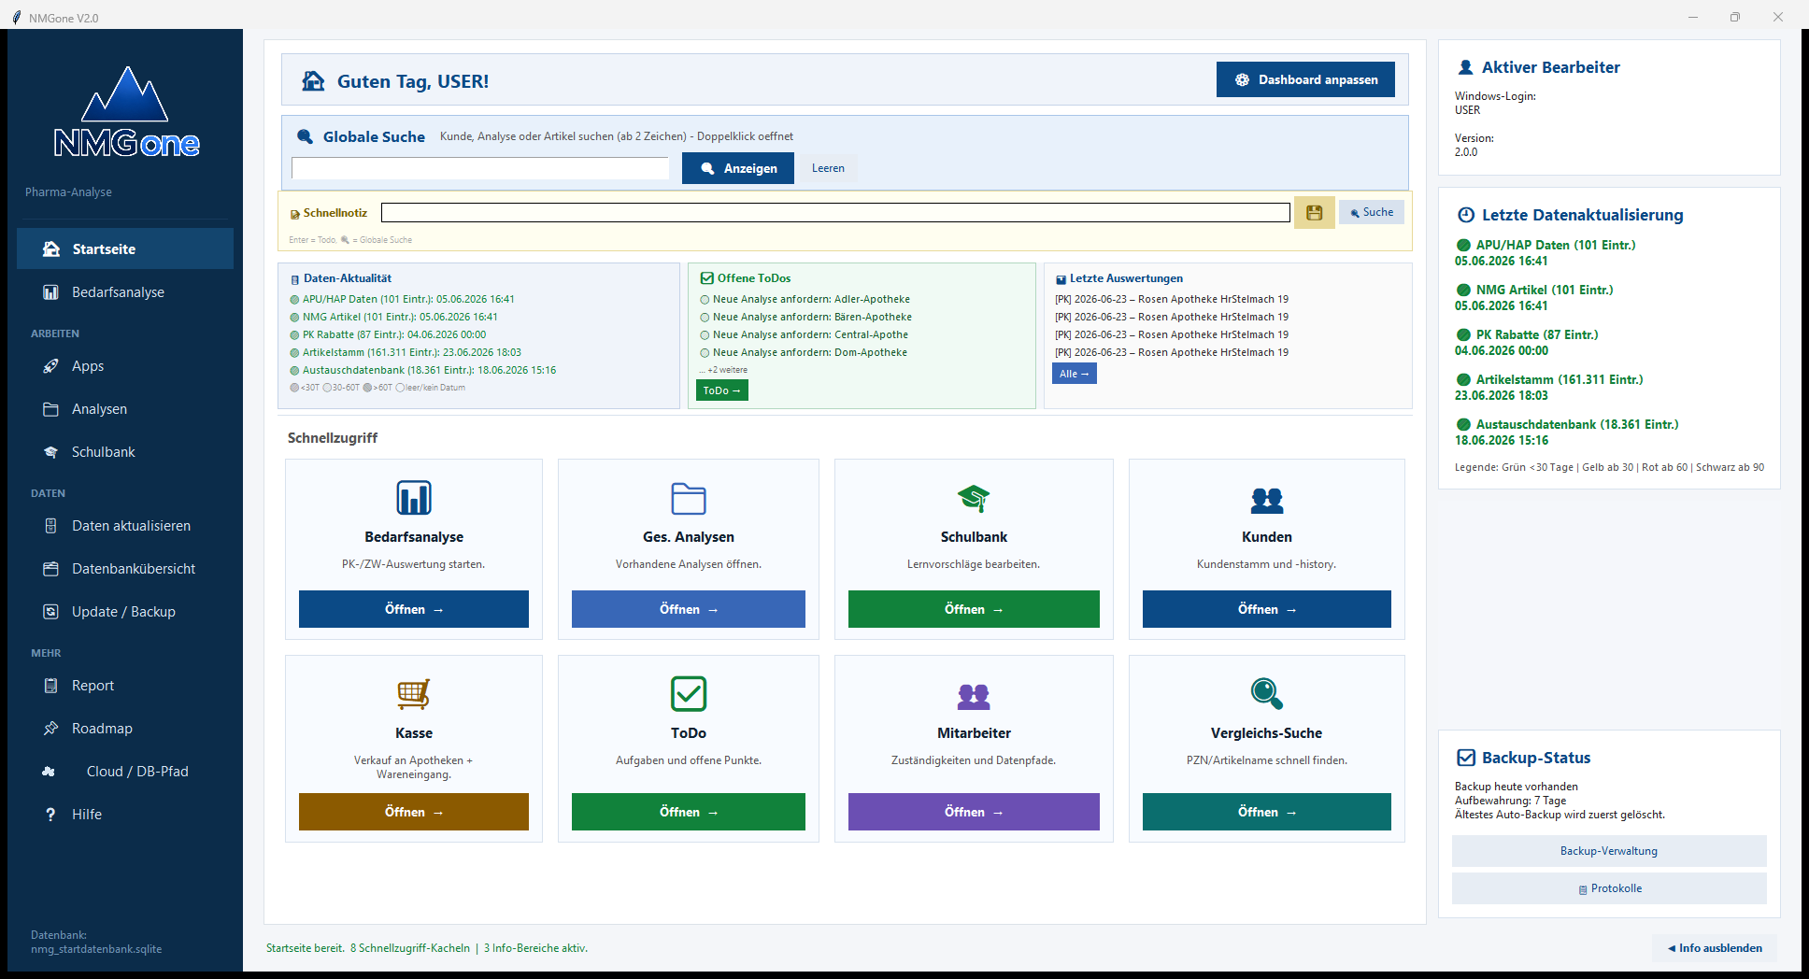
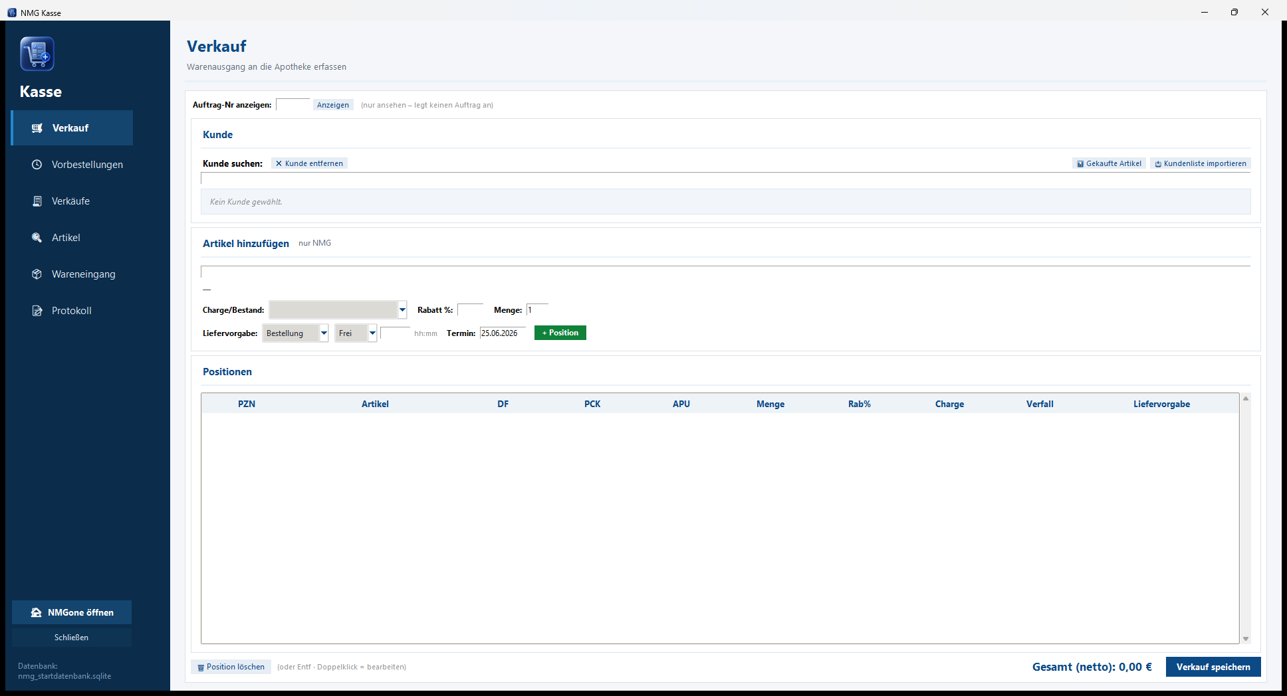
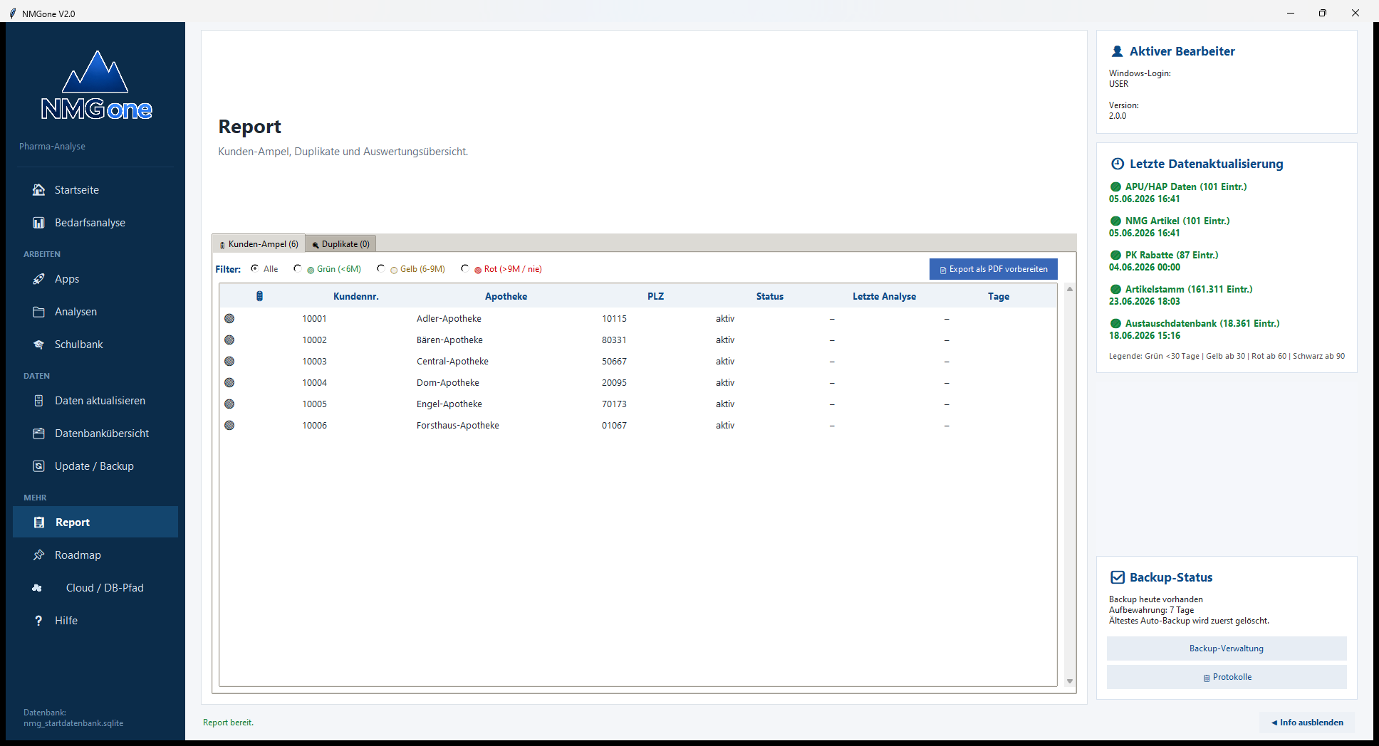
So sieht NMGone aus
Modernes Design (V2.0) – drei Ansichten aus dem laufenden Programm
Startseite – Schnellzugriff & globale Suche
Kasse – Verkauf & Wareneingang
Report – Kunden-Ampel & Übersicht
5

Slide 6
Das Herzstück: Analyse & Rabatte
Marktanalyse
Rabatt-Management
Kunden & Wissen
— PK- und ZF-Auswertungen auf Knopfdruck
— Produktchancen & Abweichungs-Analyse
— Ergebnisse speichern und wiederfinden
— NMG-Rabatte zentral pflegen – mit Verlauf
— Kundenindividuelle PK-Konditionen
— Rabatt-Kaskade automatisch im Verkauf
— Kundenstamm mit kompletter Historie
— Schulbank: lernende Artikel-Zuordnung
— Globale Suche über alle Datenbestände
6

Slide 7
NEU: DIE KASSE
Vom Wareneingang bis zum Verkauf
1
Wareneingang
Artikel kommen rein: PZN, Charge, Verfall, Menge
2
Lagerbestand
Bestand pro Charge & Verfall wird mitgeführt
3
Verkauf
An Apotheken verkaufen, Lager bucht automatisch ab
Verkaufsmaske: Kunde, NMG-Artikel, Charge/Verfall, Rabatt – Beleg per Klick
Mehr als kassieren: Vorbestellungen & Disposition, Auftragsbestätigung per Druck oder Outlook-Mail, automatische Rabatte, Bestandskorrektur mit Pflicht-Begründung – alles protokolliert.
7

Slide 8
Was es dem Unternehmen bringt
✓
Zeit gespart
✓
Nachvollziehbar
✓
Weniger Fehler
Auswertungen und Verkaufsbelege entstehen in Minuten statt in Stunden Handarbeit.
Jede Änderung mit Mitarbeiter, Zeitpunkt und Vorher/Nachher revisionssicher protokolliert.
Automatische Rabatt-Logik und Bestandsführung statt fehleranfälliger Handeingaben.
✓
Volle Datenhoheit
✓
Zukunftssicher
✓
Maßgeschneidert
Sensible Apotheken-Daten bleiben unter eigener Kontrolle, DSGVO-konform.
Modular aufgebaut und für zentrales, ortsunabhängiges Arbeiten vorbereitet.
Exakt auf unsere Prozesse zugeschnitten und jederzeit erweiterbar.
8

Slide 9
Technik & Sicherheit – kurz erklärt
Windows-Programm
Gemeinsame Datenbank
Läuft lokal auf den Arbeitsplätzen, Installation per Setup – kein Server nötig.
Alle Module teilen eine zentrale Datenbasis (SQLite, mehrplatzfähig).
Automatische Updates
Datensicherung
Versionsschema mit Meilensteinen & Service-Packs; Updates per Installer.
Integrierte Backups; sensible Daten verlassen das Haus nicht.
Änderungsprotokoll
Vollständige Eigenentwicklung
Wer-was-wann über alle Module – Grundlage für Auswertung & Revision.
Unabhängig von Fremdanbietern und jederzeit an neue Anforderungen anpassbar.
9

Slide 10
Ausblick
Die Plattform wächst weiter – die nächsten Schritte
JETZT
IN ARBEIT
GEPLANT
DAS GROSSE ZIEL
V2.0 im Einsatz
Organigramm-Grafik
Biosimilar-Wissen
Cloud-basiertes Arbeiten
Bedarfsanalyse, Mitarbeiter,
Hilfe & Report neu dabei
Mitarbeiter-Struktur
visuell darstellen
Wirkstoff-Zuordnung in
der Bedarfsanalyse
Zentrale Daten, mehrplatz-
fähig & weltweit → Folie 12
10

Slide 11
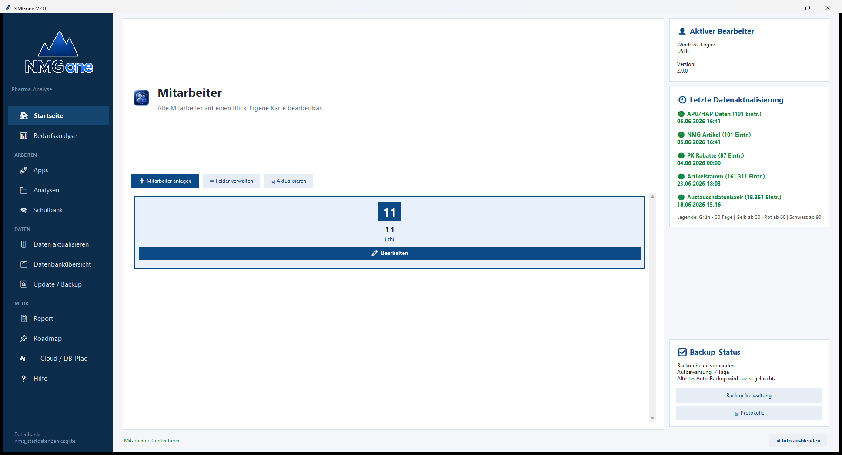
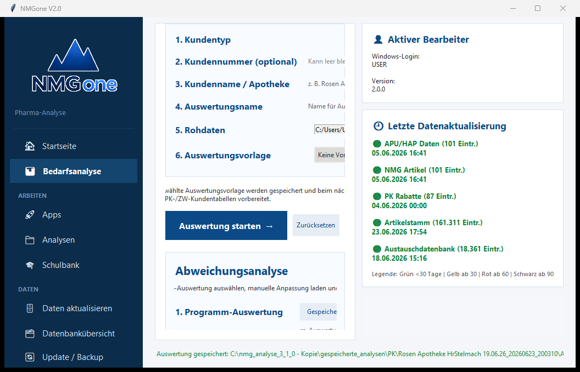
Gerade in Planung
Woran als Nächstes gearbeitet wird – ein Vorgeschmack aus dem Programm
Mitarbeiter-Modul – aus den Profilen entsteht das Organigramm
Bedarfsanalyse – künftig mit Biosimilar-/Wirkstoff-Zuordnung
Das große Ziel bleibt das cloud-basierte Arbeiten → nächste Folie.
11

Slide 12
Cloud-basiertes Arbeiten
Programm lokal, Daten zentral – neue Rabatte oder Kunden sind sofort überall sichtbar, im Büro wie unterwegs
✓
Immer der aktuelle Stand
Neue Rabattliste oder neuer Kunde – sofort bei allen, Büro wie Kasse.
NMGone
Büro · lokal
Kasse
Web-App · weltweit
✓
Kasse weltweit
Als Web-App ohne App-Store – überall sofort einsatzbereit.
API-Backend · EU-Cloud
einziger, abgesicherter Zugang
✓
DSGVO & EU-Hosting
Daten in EU-Region, verschlüsselt und per Login abgesichert.
✓
Schritt für Schritt
Aufbau in Phasen mit geringem Risiko – Konzept & Test stehen bereits.
Zentrale Datenbank · PostgreSQL (EU)
die eine Quelle der Wahrheit
Aufbau in Phasen: Aufräumen → Backend → Cloud-Hosting → Umstellen → Go-Live
Sicher & schlank: EU-Hosting, DSGVO-konform · kein App-Store nötig · schrittweise mit geringem Risiko
12

Slide 13

Eine Plattform. Alle Prozesse.
Für NMG gebaut.
NMGone fasst Marktanalyse, Rabatte, Kunden und Verkauf zusammen – nachvollziehbar, zukunftssicher und exakt auf unsere Arbeitsprozesse zugeschnitten.
Vielen Dank – gerne beantworte ich Ihre Fragen.

